Slide 1
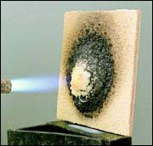
Clasificación de materiales
Reacción al fuego
Miguel Ángel Pérez Arias
MSc Structural & Fire Safety Engineering
miguel.perez@idiem.cl
Teléfono: (+56) 229780761

Slide 2
RECORDATORIO
Objetivos de la Ingeniería de Protección contra Incendios. (Vida, Propiedad, Medio Ambiente)
Sistemas activos.
  Rociadores automáticos
  Control de humo
  Alarmas, etc.
Sistemas pasivos.
  Compartimentación
  Protección Estructural
  Contenido de edificios (carga combustible)
“La elección y disposición de todo lo que pueda arder en el espacio donde pueda empezar el fuego.”

Slide 3
INTRODUCCIÓN
EUROPA muy reglamentado y normalizado
Antigua clasificación española
  Materiales clasificados
    M0 (Materiales incombustibles)
    M1 (No inflamables)
    M2 (Difícilmente inflamables)
    M3 (Medianamente inflamables)
    M4 (Fácilmente Inflamables)

Slide 4
Ejemplos de materiales
MATERIAL | CLASIFICACIÓN
Asbesto-Cemento | M0
Hormigón | M0
Acero y sus aleaciones | M0
Vidrio | M0
Madera Ignifugada | M1
PVC rígido | M1
Poliéster reforzado con fibra de vidrio | M2
Alfombras de lana | M2
Madera (espesor < 10 mm) | M3
Poliamidas | M3
Maderas aglomeradas (e<14 mm) | M4
Alfombras acrílicas | M4
Poliestireno expandido | M4

Slide 5
DISPOSICIONES REGLAMENTARIAS
Ejemplo:
  “Para un edificio del tipo … todos los elementos textiles, tales como Telas, tapicerías, forros, alfombras, etc. Deberán ser M1.”
Para mejorar la clasificación de un material se realizan tratamientos de ignifugación.
    Cambio o reacción química
    Impregnación con presión
    Impregnación sin presión.

Slide 6
PROPIEDADES PIRÓGENAS
Características de combustión
  Ensayo por radiación
  Ensayo del quemador eléctrico
  Ensayo de velocidad de propagación de la llama
  Ensayo de goteo
  Ensayo en panel radiante (suelos)
  Ensayo de no combustibilidad.
  Ensayo de methenamine tablet.
  Etc.
  Etc.
  Etc.

Slide 7
PROPIEDADES PIRÓGENAS
EJEMPLO: En el ensayo del quemador eléctrico:
  índice de combustibilidad
  índice de inflamación
  índice de desarrollo de llamas
  índice de longitud máxima de llamas
Clasificación se efectúa mediante variados ensayos.
Confusión: no se toman en cuenta todos los factores necesarios.
Científicos de países europeos que conforman la Comisión Europea (CE) abordan la problemática.

Slide 8
HISTORIA EUROCLASES
1988: La CE publica la directiva de Productos para la Construcción (DPC). Son en total 6 Documentos Interpretativos (D.I.)
1994: La CE clasifica los niveles de reacción al fuego. (euroclases)
Se incluye a los tres ensayos existentes un cuarto ensayo para considerar todos los factores necesarios. El ensayo es denominado SBI (Single Burner Item)
SBI: ensayo a escala intermedia. No hubo claridad para establecer los límites de clasificación. Se recurrió a un escenario de referencia mediante un ensayo a gran escala (ISO 9705).

Slide 9
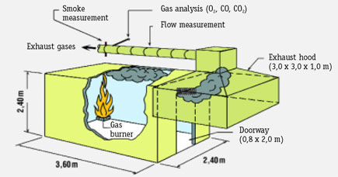
HISTORIA EUROCLASES – ISO 9705
Heat release rate (kW)
Total heat release (MJ) velocidad de producción de humo.
Ocurrencia de flashover, propagación de llama, goteo o partículas incandescentes
Cuando sea necesario, también se miden gases tóxicos mediante análisis FTIR

Slide 10
HISTORIA EUROCLASES
1997. Primer Round Robin del ensayo SBI y ISO 9705. 30 productos de distinta naturaleza.
Se establecen 4 grupos de elementos según ocurrencia de flashover.
Correlación en 26 productos entre ambos ensayos a través del FIGRA. Quedan establecidos finalmente los límites de las Euroclases.
FIGRA is defined as the growth rate of the burning intensity, HRR, during a test (e.g. SBI).
FIGRA is calculated as the maximum value of the function (heat release rate)/ (elapsed test time).
The unit is W/s

Slide 11
EUROCLASES
Escenarios de incendio
  Ataque limitado del fuego (Inicio Incendio)
  Elemento único que arde en la habitación.
  Fuego totalmente desarrollado
Temperature
Post-Flashover
1000-1200°C
Pre-Flashover
Flashover
Natural fire curve
ISO834 standard fire curve
Time
Ignition - Smouldering
Heating
Cooling ….

Slide 12
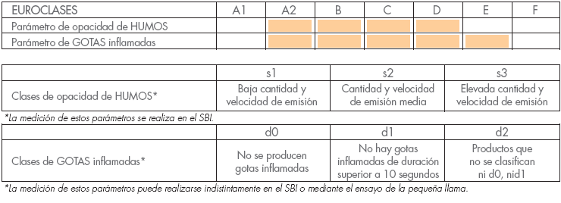
Clasificación de materiales
EUROPA. (EUROCLASES)
  A1
  A2
  B
  C
  D
  E
  F

Slide 13
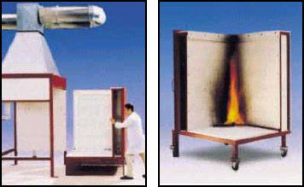
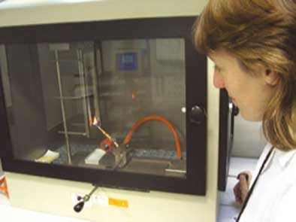
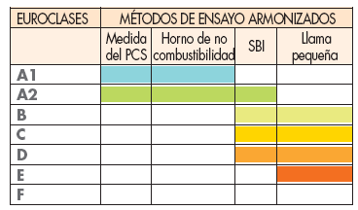
Clasificación de materiales
EUROPA. (EUROCLASES)
  Ensayos

Slide 14
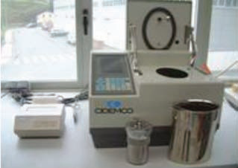
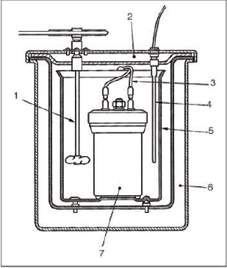
Ensayos
EN ISO 1716 (“Bomba calorimétrica”).
Producción máxima de calor de un producto (PCS). [kcal/kg ; kJ/kg]
1- Agitador.
2- Tapa (adiabática).
3- Cables de ignición.
4- Termómetro.
5- Vaso calorimétrico.
6- Aislación.
7- Bomba calorimétrica.

Slide 15
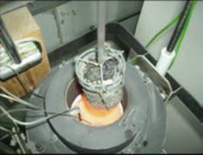
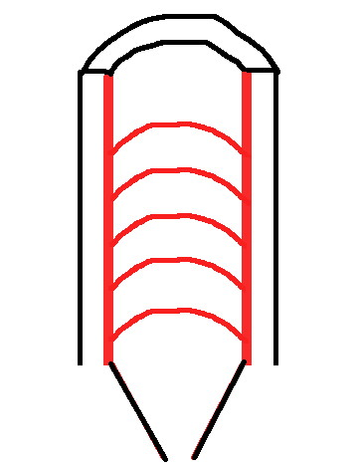
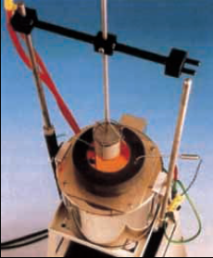
Ensayos
EN ISO 1182 (“Horno de no combustibilidad”).
Pérdida de masa [%].
Aparición de llamas sostenidas [s].
Incrementos de temperatura [ΔT].

Slide 16
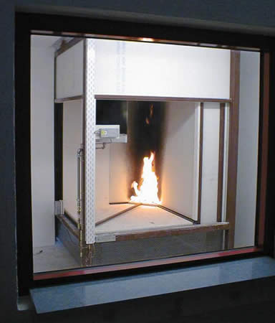
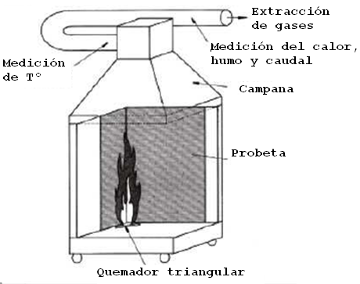
Ensayos
-THR: desprendimiento total de calor [MJ].
-FIGRA: índice de crecimiento del incendio [W/s].
-TSP: producción total de humo [m²].
-SMOGRA: índice de crecimiento de la producción de humo [m²/s²].
- Caída de gotas inflamadas.
EN 13823 (“SBI”).

Slide 17
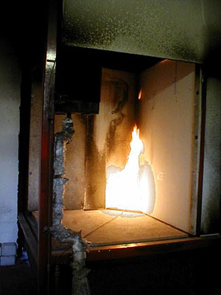
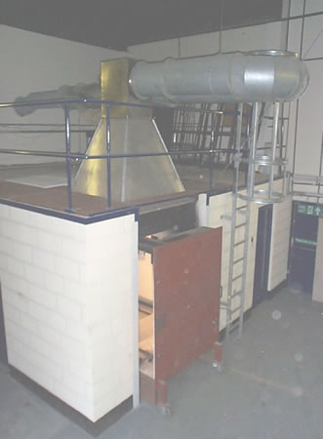
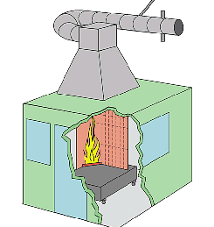
Ensayos

Slide 18
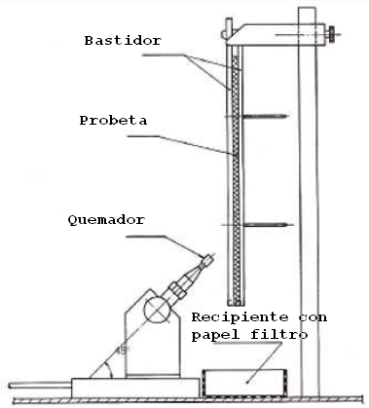
Ensayos
EN ISO 11925-2 (“Ensayo del pequeño quemador”).
Velocidad de propagación de llamas [mm/min].
Caída de gotas.

Slide 19
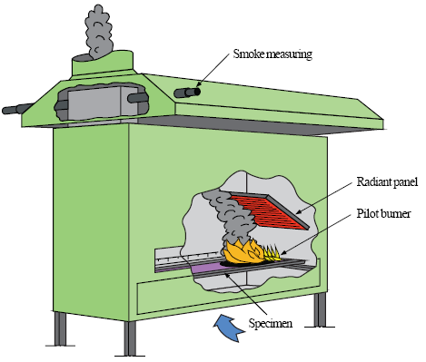
Clasificación de materiales
EUROPA. (EUROCLASES)
  Ensayos para revestimientos de pisos
    A1_{fl}
    A2_{fl}
    B_{fl}
    C_{fl}
    D_{fl}
    E_{fl}
    F_{fl}

Slide 20
Euroclases
Escenarios incendios/Ensayos/Parámetros
  Ataque de llama pequeña
    Velocidad de propagación de llama
    Goteo incandescente
  Objeto en llamas
    Velocidad de liberación de energía (desprendimiento calor)
    Velocidad de propagación de llama (extensión fuego)
    Velocidad de producción de humo (cantidad y calidad humos)
        Opacidad de humos
    Goteo incandescente
  Incendio generalizado o desarrollado
    Aporte al incendio
    Producción de energía

Slide 21
CLASE | DESCRIPCIÓN
A1, A2, B | Productos no combustibles y poco combustibles. Más de 20 minutos hasta la inflamación generalizada.
C | Productos moderadamente combustibles. Entre 10 y 20 minutos hasta la inflamación generalizada.
D | Productos moderadamente combustibles. Entre 2 y 10 minutos hasta la inflamación generalizada.
E | Productos moderadamente combustibles. Hasta 2 minutos hasta la inflamación generalizada.
F | Productos muy combustibles (o que no ha sido evaluado su comportamiento al fuego).
SUBCLASE HUMOS | DESCRIPCIÓN
s1 | Poca contribución de humo.
s2 | Contribución de humo media.
s3 | Mucha contribución de humo.
SUBCLASE GOTAS | DESCRIPCIÓN
d0 | No hay caída de gotas inflamadas.
d1 | Caída de gotas que permanecen inflamadas menos de 10 s.
d2 | Productos no clasificados en los dos niveles anteriores.

Slide 22
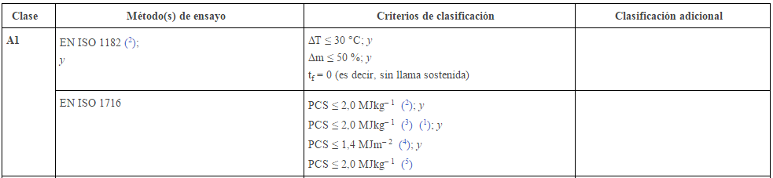
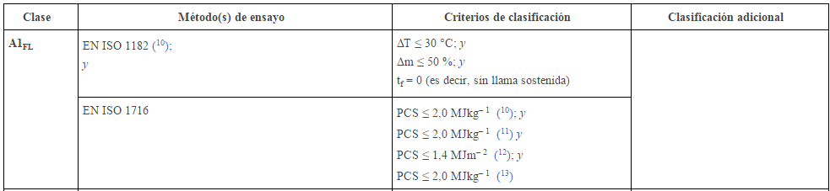
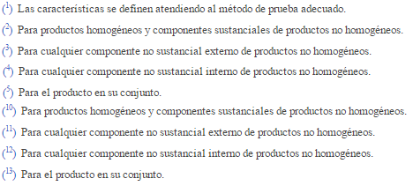

Slide 23
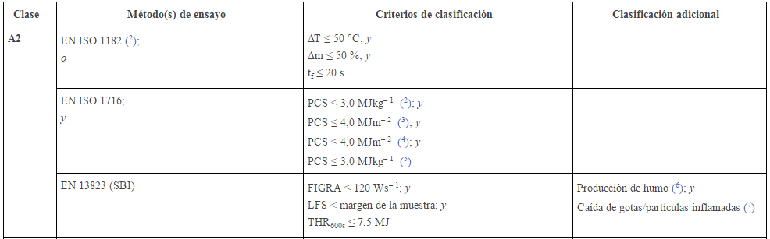
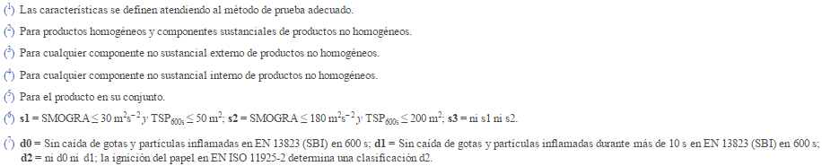

Slide 24
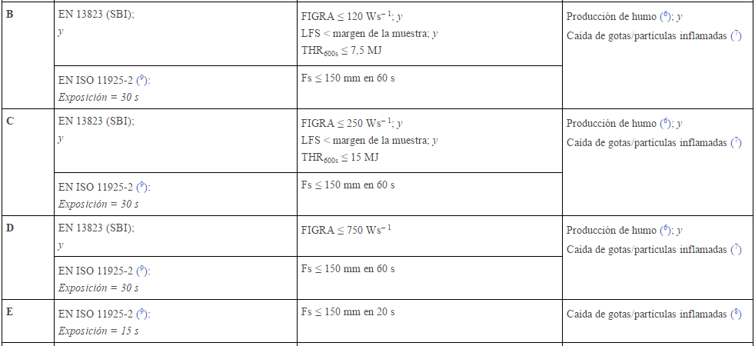
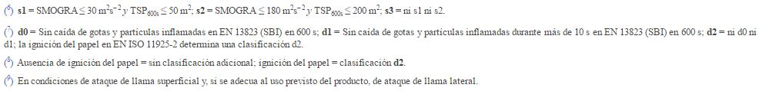

Slide 25
Estados Unidos
Material no-combustible
(Si cumple alguna de las siguientes condiciones)
  No prende, no arde, no soporta combustión, ni libera gases inflamables cuando es sometido a calor o fuego
  Pasa ensayo ASTM E136
  Pasa Ensayo ASTM E2652

Slide 26
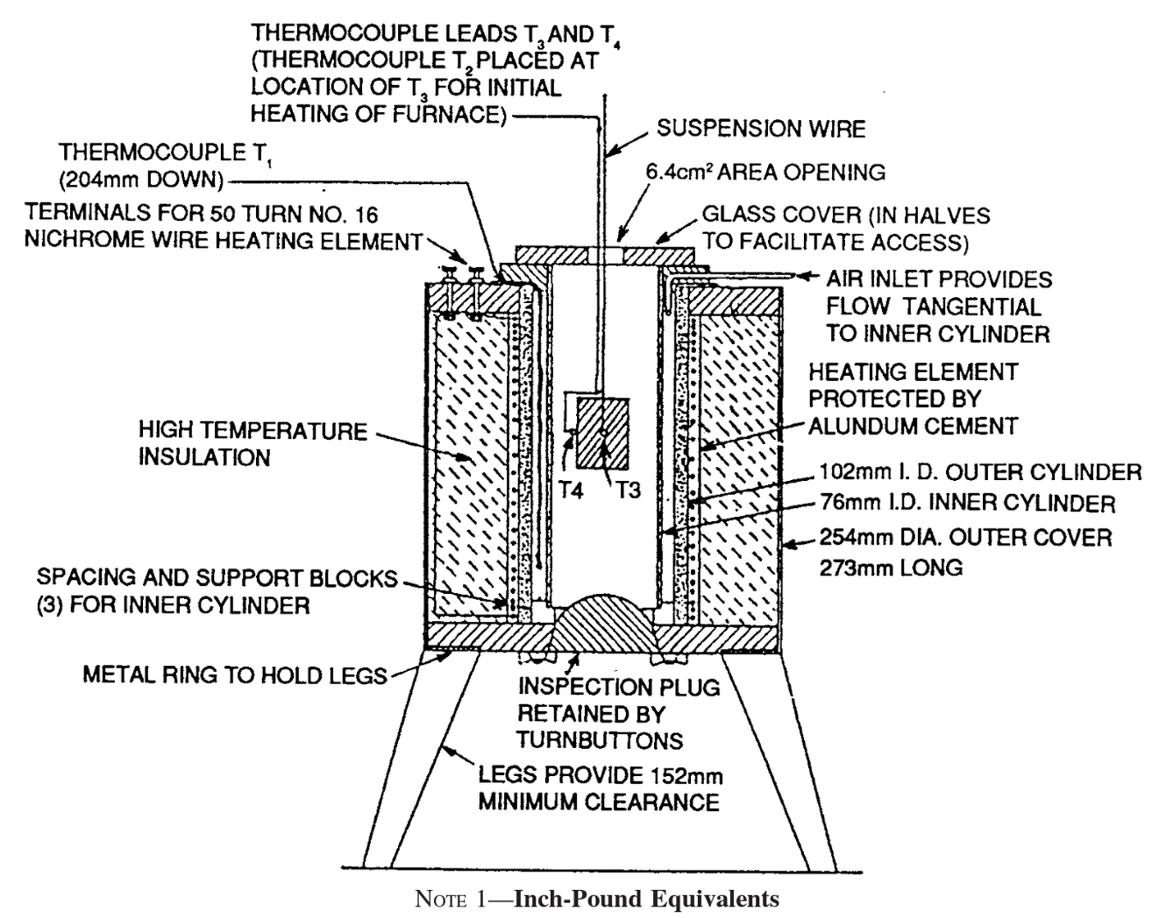
Estados Unidos
ASTM E136

Slide 27
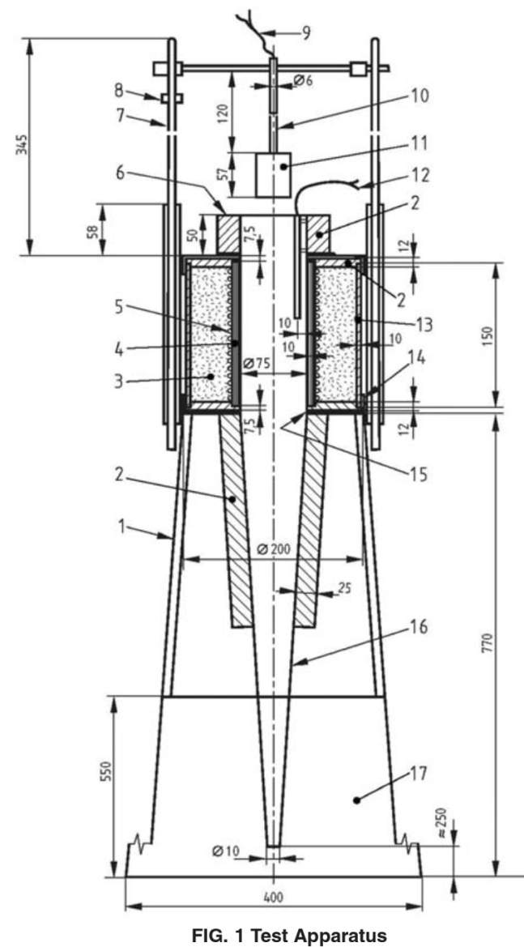
Estados Unidos
ASTM E2652

Slide 28
Estados Unidos
Limited-combustible material
Potencial calor combustión
< 8,1 MJ/kg
NFPA 259
(ASTM D5865)
y
< 3,2 mm
Flame Spread Index < 50
Flame Spread Index < 25
Y no evidencia una combustión continua y progresiva
no-comb
ó
ASTM E84 ó UL723

Slide 29
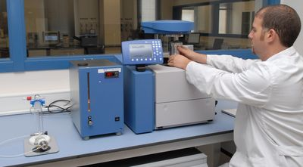
Estados Unidos
NFPA 259
(ASTM D5865)

Slide 30
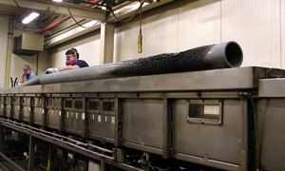
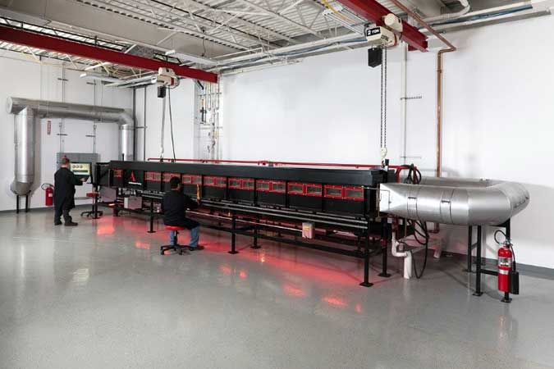
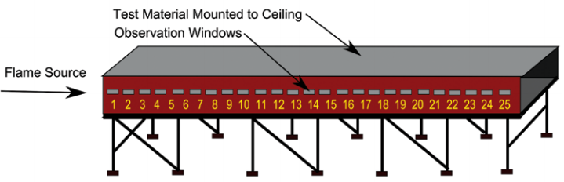
Estados Unidos
ASTM E84 – NFPA 255
Horno túnel
Roble Rojo: Flame Spread Index = 100, Smoke Developed Index = 100
Tablero de Fibrocemento: 0 / 0

Slide 31
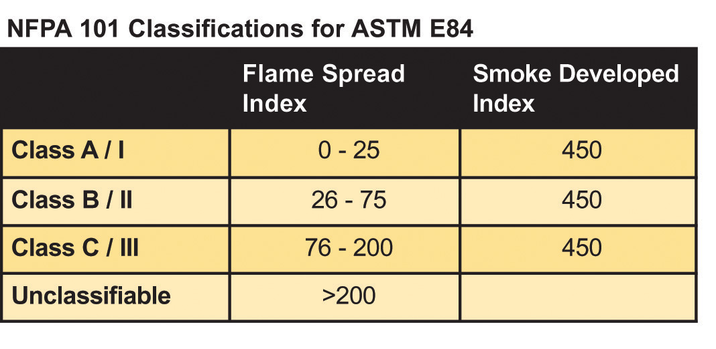
Estados Unidos
Clases A, B y C

Slide 32
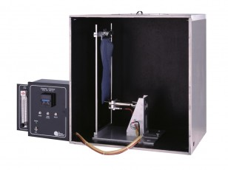
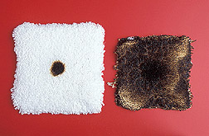
Estados Unidos
Otros materiales, muchos ensayos específicos
  Textiles: NFPA 701, Tableta de metenamina (ASTM D2859)
  Plásticos espumosos: …
  Paneles sandwich: …
NFPA 701
ASTM D2859

Slide 33
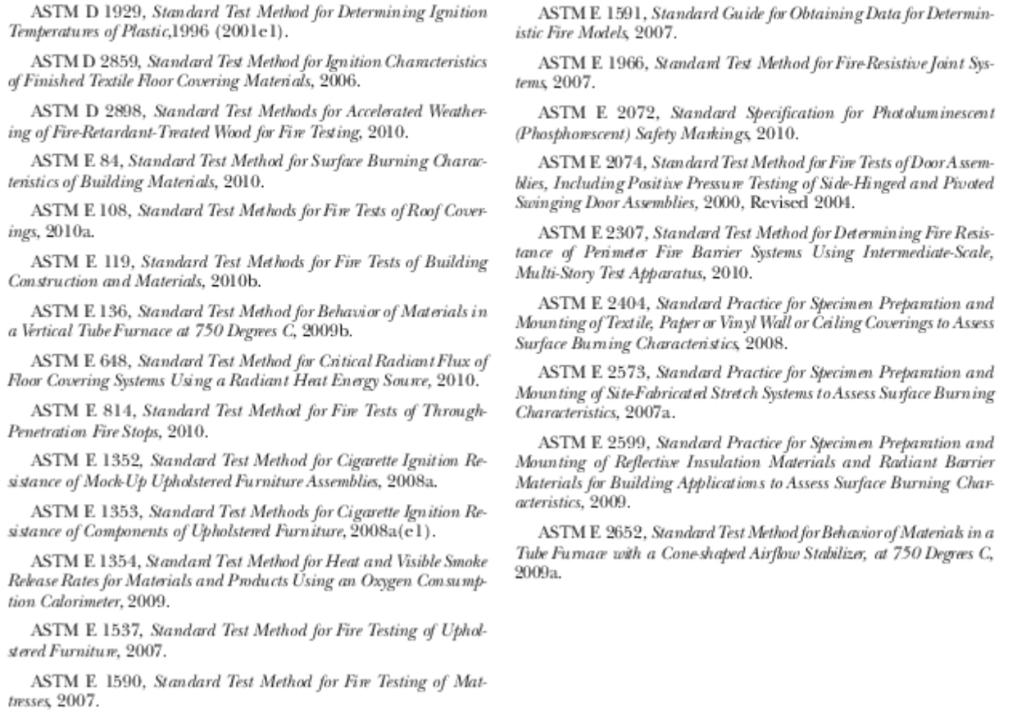

Slide 34
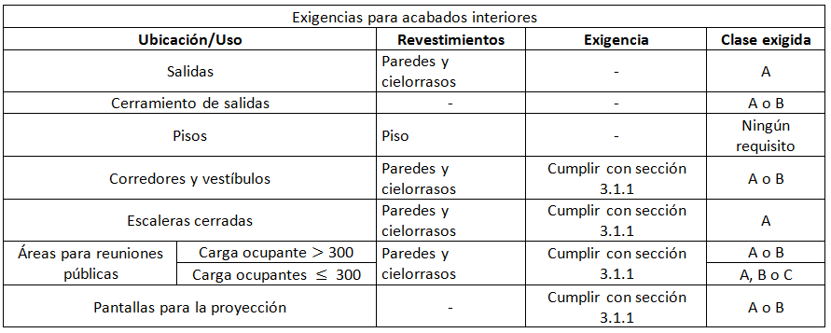
Requerimientos NFPA 101

Slide 35
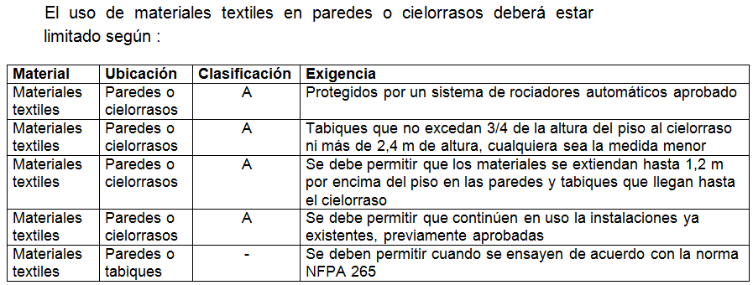
Requerimientos NFPA 101
NFPA 265, similar a SBI

Slide 36
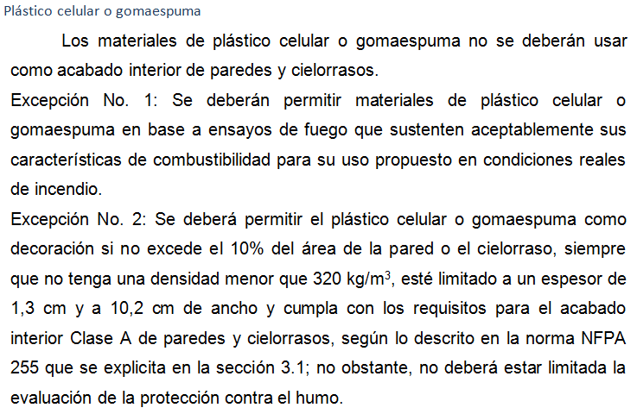
Requerimientos NFPA 101

Slide 37
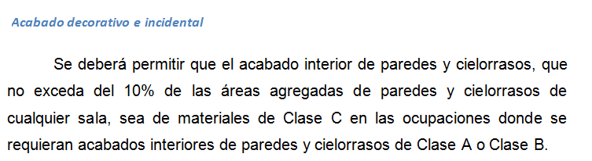
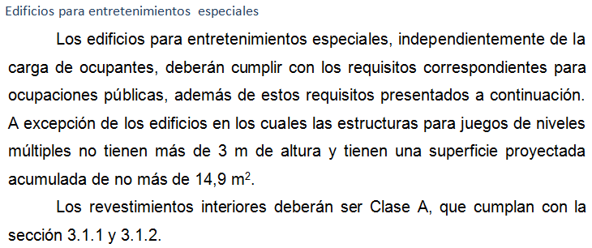
Requerimientos NFPA 101

Slide 38
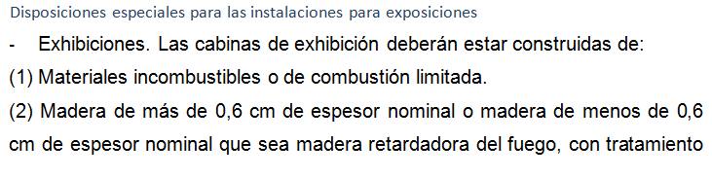
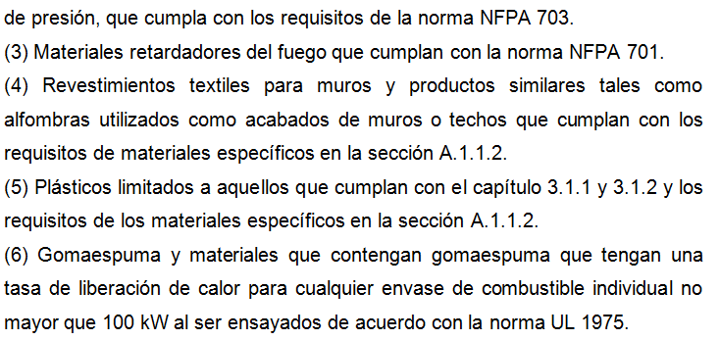
Requerimientos NFPA 101

Slide 39
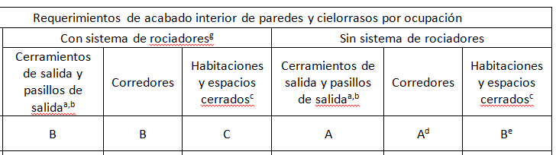
Requerimientos IBC

Slide 40
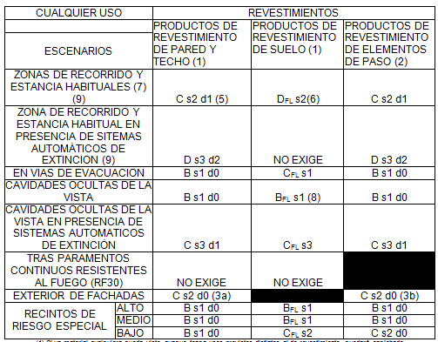
Requerimientos Europa (España)

Slide 41
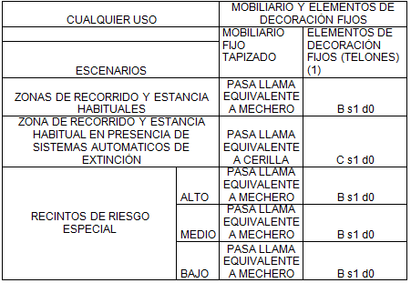
Requerimientos Europa (España)

Slide 42
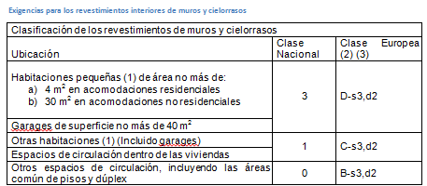
Requerimientos Europa (U.K.)

Slide 43
SITUACIÓN CHILENA
Laboratorio de Comportamiento al Fuego de IDIEM (CF).
Pertenece a la Unidad de Ensayos de la Sección Ingeniería Contra Incendios.
Sección Ingeniería Contra Incendios
Estudios de Ingeniería
Ensayos
-C. Fuego
- R.Fuego
Inspección
Certificación

Slide 44
OBJETIVOS
Medir, describir y comparar las propiedades de diversos materiales utilizados en la construcción y el interior de edificios, en respuesta a la acción de una llama.
Evaluación del riesgo de incendio real como parte de un estudio, considerando el uso del material.

Slide 45
MATERIALES ENSAYADOS
Revestimientos textiles
Telas
Plásticos autosoportantes
Plásticos flexibles
Espumas plásticas
Pinturas y barnices sobre maderas

Slide 46
MATERIALES
…en general
Líquidos Inflamables (Temperaturas…)
No autoextinguibles o fácilmente combustibles.
Autoextinguibles
NO Combustibles NCh 1914/1

Slide 47
Autoextinción
Autoextinción.
  Propiedad de no seguir combustionando, una vez retirada la llama.

Slide 48
NORMATIVA
NCh 1977 Of. 85
      Revestimientos textiles
NCh 1979 Of. 87
      Telas
NCh 2121/1 Of. 91 - ASTM D635-98
      Plásticos Autosoportantes
NCh 2121/2 Of. 91
      Plásticos flexibles
ASTM D4986 - 98 - UNE 53127
      Espumas plásticas
NCh 1974 Of. 86
      Pinturas y Barnices

Slide 49
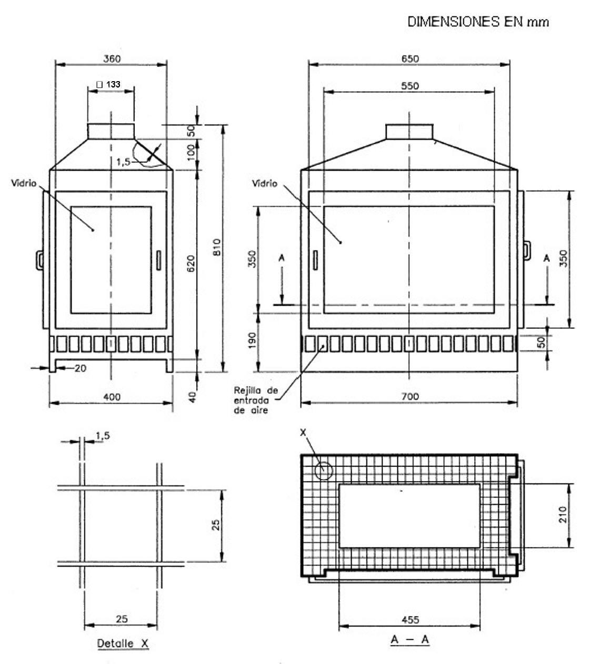
ENSAYOS:
General
Velocidad aire entre
0,05 m/s
0,2 m/s

Slide 50
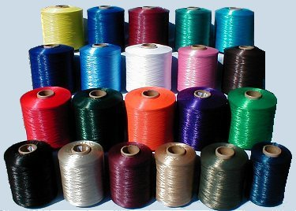
Textiles
Origen
  Vegetal
    Algodón, yute, lino, cáñamo, etc.
  Animal
    Lana, alpaca, vicuña, crin, etc.
  Artificial
    Acetatos (seda artificial)
    Poliésteres (dracón)
    Acrílicos (orlón)
    Viscosa
    Fluorocarbonatos (teflón)
    Caucho (latex)
    Poliamidas (nylon)
Poder calorífico según origen

Slide 51
ENSAYOS:
Revestimientos textiles
Muestra superior a 1,5 m²
10 Probetas de 340 mm x 104 mm
Marca a 40 mm de un extremo
Acondicionamiento (72 horas)
      Temperatura 20±2ºC
      Humedad Relativa 65±2%
Trasladar probetas en depósito acondicionado, y masar cada una.

Slide 52
ENSAYOS:
Revestimientos textiles
Montar la probeta
      Placa de fibrocemento (Secada a 110ºC)
      Marco metálico
      Clips
      Hilo de algodón
Aplicar llama con quemador normalizado
      Combustible: Propano
      Altura de llama: 20 mm
      Presión del gas 5 kPa
      Inclinación del quemador: 45º
      Distancia de la probeta: 5 mm

Slide 53
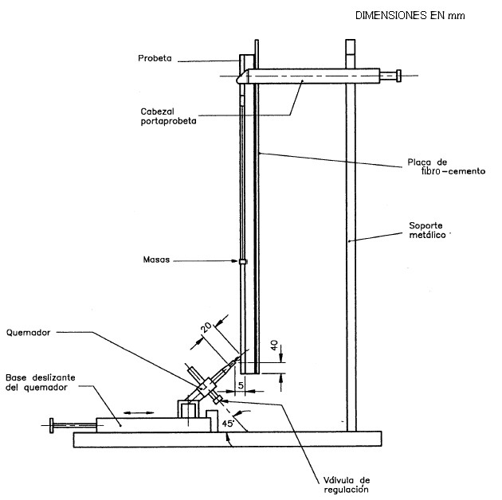
ENSAYOS:
Revestimientos textiles

Slide 54
ENSAYOS:
Revestimientos textiles
La llama se aplica durante 15 s a las primeras 5 probetas.
Si arden más de 2 segundos 3 o más probetas se ensayan 5 probetas más, pero se aplica la llama durante 5 s.
Se mide :
      Tiempo de ardido o tiempo de combustión con llama
      Tiempo de combustión sin llama
      Extensión de quemado (Largo y Ancho)
      Pérdida de masa porcentual

Slide 55
ENSAYOS:
Revestimientos textiles
Tabla de resultados.

Slide 56
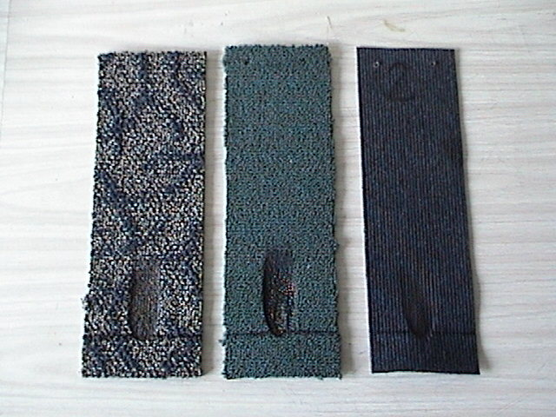
ENSAYOS:
Revestimientos textiles
FOTOS

Slide 57

ENSAYOS:
Revestimientos textiles
FOTOS

Slide 58
ENSAYOS:
Telas
Muestra superior a 1,5 m²
20 Probetas de 340 mm x 75 mm
No son marcadas.
Acondicionamiento (72 horas)
      Temperatura 20±2ºC
      Humedad Relativa 65±2%
Trasladar probetas en depósito acondicionado, y masar cada una.

Slide 59
ENSAYOS:
Telas
Montar la probeta
      Entre dos marcos metálicos
      Clips
Aplicar llama con quemador normalizado
      Combustible: Propano
      Altura de llama: 40 mm
      Presión del gas 5 kPa
      Inclinación del quemador: 45º
      Punta de llama en contacto con borde de tela

Slide 60

ENSAYOS:
Telas

Slide 61
ENSAYOS:
Telas
La llama se aplica :
      10 probetas, durante 3 s
      10 probetas, durante 15 s
Se mide :
      Tiempo de ardido o tiempo de combustión con llama
      Tiempo de combustión sin llama
      Pérdida de masa porcentual
      Se hace ensayo de desgarro

Slide 62

ENSAYOS:
Telas

Slide 63
ENSAYOS:
Telas
Ensayo de desgarro

Slide 64
ENSAYOS:
Telas

Slide 65

ENSAYOS:
Telas

Slide 66

ENSAYOS:
Telas
Telas.

Slide 67




ENSAYOS:
Telas
Telas.

Slide 68

Plásticos
Ventajas
  Reducido peso.
  Adecuada resistencia mecánica
  Fácil procesar y conformar
  Excelente aislación térmica y eléctrica.
Desventajas
  Degradación
  Fuego

Slide 69
Plásticos
Comportamiento al fuego
  Poder calorífico elevado (20 a 50 MJ/kg).
  Humo denso y tóxico.
PRODUCCIÓN DE HUMO Y OPACIDAD DE
DISTINTOS MATERIALES
Densidad Tiempo(min)
óptica obscurecimiento
Maderas y vegetales 1 10
Aglomerados celulósicos 1-2 5-10
Corcho 3 3,3
Espuma de poliestireno 5 2
PVC 10 1
Espuma de poliuretano 15 0,7

Slide 70

ENSAYOS:
Plásticos
Plásticos autosoportantes
Plásticos flexibles

Slide 71
ENSAYOS:
Plásticos autosoportantes
10 Probetas de 125 mm x 12,5 mm
Marcar probetas a 25 mm de sus extremos. (distancia entre marcas 75mm)
Acondicionamiento (24 horas)
      Temperatura 20±2ºC
      Humedad Relativa 50±10%
Trasladar probetas en depósito acondicionado, medir espesor y masar cada una.

Slide 72

ENSAYOS:
Plásticos autosoportantes
Montar la probeta

Slide 73
ENSAYOS:
Plásticos autosoportantes
Aplicar llama con quemador normalizado
      Combustible: Propano
      Altura de llama: 20 mm
      Presión del gas no requerida en la Norma
      Inclinación del quemador: 45º
      Distancia de la probeta: Punta de llama en contacto con el extremo de la probeta

Slide 74
ENSAYOS:
Plásticos autosoportantes
Aplicar llama durante 30 s. Desplazar quemador si fuese necesario.
Se mide y registra:
      El tiempo de combustión inicial (marca 25 mm)
      El tiempo de combustión final (marca 100 mm)
      Longitud quemada (si no alcanza marca 100 mm)
      Tasa de combustión (si alcanza marca 100 mm)
      El ensayo se termina si 3 probetas han alcanzado 2ª marca
      Si sólo 1 o 2 probetas alcanzan la 2ª marca el ensayo se repite con 10 probetas más.

Slide 75
ENSAYOS:
Plásticos autosoportantes

Slide 76

ENSAYOS:
Plásticos autosoportantes

Slide 77

ENSAYOS:
Plásticos autosoportantes

Slide 78

ENSAYOS:
Plásticos autosoportantes

Slide 79

ENSAYOS:
Plásticos autosoportantes

Slide 80
ENSAYOS:
Plásticos flexibles
10 Probetas de 450 mm x 25 mm
Marcar probetas a 70 mm de uno de sus extremos.
Acondicionamiento (24 horas)
      Temperatura 20±2ºC
      Humedad Relativa 50±10%
Trasladar probetas en depósito acondicionado, medir espesor y masar cada una.

Slide 81

ENSAYOS:
Plásticos flexibles
Montar la probeta

Slide 82
ENSAYOS:
Plásticos flexibles
Aplicar llama con quemador normalizado
      Combustible: Propano
      Altura de llama: 20 mm
      Presión del gas no requerida en la Norma
      Distancia de la probeta: Punta de llama en contacto con el extremo de la probeta

Slide 83
ENSAYOS:
Plásticos flexibles
Aplicar llama hasta que la probeta entre en ignición con un tiempo máximo de 15 s. (tiempo de combustión inicial)
Se mide y registra:
      El tiempo de combustión inicial
      El tiempo de combustión final (marca 380mm)
      Longitud quemada (si no alcanza marca 380 mm)
      Tasa de combustión (si alcanza marca 380 mm)
      El ensayo se termina si 3 probetas han alcanzado la marca
      Si sólo 1 o 2 probetas alcanzan la 2ª marca el ensayo se repite con 10 probetas más.

Slide 84
ENSAYOS:
Plásticos flexibles

Slide 85

ENSAYOS:
Plásticos flexibles

Slide 86

ENSAYOS:
Plásticos flexibles

Slide 87

ENSAYOS:
Espumas plásticas

Slide 88
ENSAYOS:
Espumas plásticas
10 Probetas de 150 mm x 50 mm con un espesor máximo de 13 mm.
Marcar probetas a 25 mm de sus extremos. (distancia entre marcas 100mm)
Acondicionamiento
    5 Probetas durante 48 h
      Temperatura 23±2ºC
      Humedad Relativa 50±5%
    5 Probetas durante 168 h
      Temperatura 70±2ºC
      Enfriar en desecador con cloruro de calcio anhidro

Slide 89
ENSAYOS:
Espumas plásticas
Aplicar llama con mechero bunsen normalizado
      Combustible: Metano - Gas Natural comercial
      Altura de llama: 38 mm
      Presión del gas no requerida en la Norma
      Distancia de la probeta: Boquilla del quemador a 13 mm del borde inferior de la probeta

Slide 90
ENSAYOS:
Espumas plásticas
Aplicar llama durante 60 s.
Se mide y registra:
      El tiempo de combustión inicial (marca 25 mm)
      El tiempo de combustión final (marca 125 mm)
      El tiempo de combustión sin llama.
      Longitud quemada (si no alcanza marca 125 mm)
      Tasa de combustión (si alcanza marca 125 mm)

Slide 91
ENSAYOS:
Espumas plásticas

Slide 92

ENSAYOS:
Espumas plásticas

Slide 93

ENSAYOS:
Espumas plásticas

Slide 94

ENSAYOS:
Espumas plásticas

Slide 95

ENSAYOS:
Espumas plásticas

Slide 96

ENSAYOS:
Espumas plásticas

Slide 97

ENSAYOS:
Espumas plásticas

Slide 98

ENSAYOS:
Espumas plásticas

Slide 99

ENSAYOS:
Pinturas y barnices

Slide 100

ENSAYOS:
Pinturas y barnices

Slide 101
ENSAYOS:
Pinturas y barnices
Madera Pino insigne, sin nudos ni imperfecciones, y de superficies cepilladas y lijadas. (otras como: Mañío, Álamo, Alerce, Raulí)
Probetas de 300 mm x 150 mm x 6 mm
Acondicionamiento de 14 días
      Temperatura 23±2ºC
      Humedad Relativa 50±5%
Eliminar aquellas que no estén en el rango de masa (dependiendo de la madera)

Slide 102
ENSAYOS:
Pinturas y barnices
Aplicar el producto a ensayar sobre las probetas, según las instrucciones del fabricante.
Acondicionar las probetas 14 días.
      Temperatura 23±2ºC
      Humedad Relativa 50±5%
Antes del ensayo colocarlas en un horno a 50ºC

Slide 103
ENSAYOS:
Pinturas y barnices
Colocar en recipiente cilíndrico 5 ml de etanol y encender con un fósforo.
Medir
      El tiempo de combustión final (cuando se apaga la llama)
      Pérdida de masa
      Índice de carbonización

Slide 104

ENSAYOS:
Pinturas y barnices

Slide 105

ENSAYOS:
Pinturas y barnices

Slide 106

ENSAYOS:
Pinturas y barnices

Slide 107

ENSAYOS:
Pinturas y barnices

Slide 108

ENSAYOS:
Pinturas y barnices

